Slide 1
Statystyczna analiza danych SAD-2019
Wykłady 10 i 11

Slide 2
Testy o różnicy wartości średnich dwóch rozkładów normalnych (znane wariancje)

Slide 3
Testy o różnicy wartości średnich dwóch rozkładów normalnych (znane wariancje)

Slide 4
Testy o różnicy wartości średnich dwóch rozkładów normalnych (znane wariancje)

Slide 5
Testy o różnicy wartości średnich dwóch rozkładów normalnych (znane wariancje)

Slide 6
Testy o różnicy wartości średnich dwóch rozkładów normalnych (znane wariancje)

Slide 7
Test o różnicy wartości średnich dwóch rozkładów normalnych (nieznane równe wariancje)

Slide 9
Test o różnicy wartości średnich dwóch rozkładów normalnych (nieznane równe wariancje)

Slide 10
Test o różnicy wartości średnich dwóch rozkładów normalnych (nieznane równe wariancje)

Slide 11
Test o różnicy wartości średnich dwóch rozkładów normalnych (nieznane równe wariancje)

Slide 12
Test o różnicy wartości średnich dwóch rozkładów normalnych (nieznane równe wariancje)

Slide 13
Test o różnicy wartości średnich rozkładów brzegowych (dane „sparowane”)

Slide 14
Test o różnicy wartości średnich rozkładów brzegowych

Slide 15
Test o różnicy wartości średnich dla danych „sparowanych”

Slide 16
Test o różnicy wartości średnich dla danych „sparowanych”

Slide 17
Test dla proporcji (wskaźnika struktury)

Slide 18
Test dla proporcji

Slide 19
Test dla proporcji

Slide 20
Test dla proporcji

Slide 21
Test o różnicy proporcji dwóch populacji

Slide 22
Test o różnicy proporcji dwóch populacji

Slide 23
Test o różnicy proporcji dwóch populacji

Slide 24
Test o różnicy proporcji dwóch populacji

Slide 25
Test o różnicy proporcji dwóch populacji

Slide 26
Test zgodności chi-kwadrat

Slide 27
Test zgodności chi-kwadrat

Slide 28
Test zgodności chi-kwadrat

Slide 29
Test zgodności chi-kwadrat

Slide 30
Test zgodności chi-kwadrat

Slide 31
Test zgodności chi-kwadrat

Slide 32
Test niezależności cech

Slide 33
Test niezależności cech

Slide 34
Test niezależności cech

Slide 35
Test niezależności cech

Slide 36
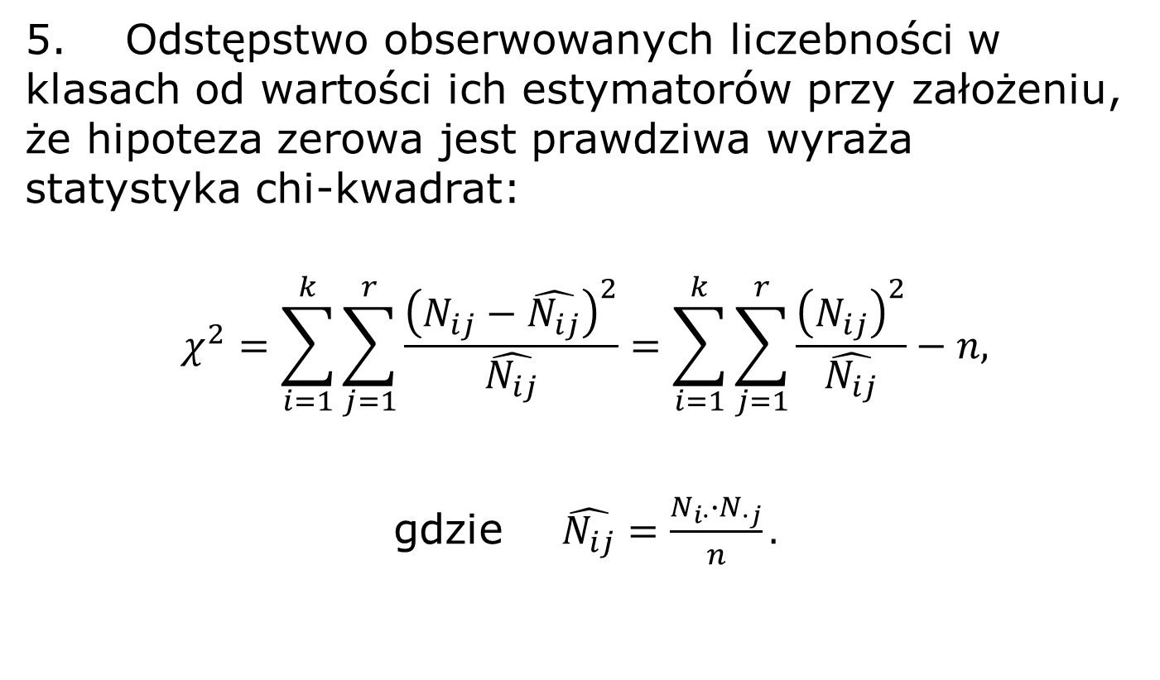
Test niezależności cech
5. Odstępstwo obserwowanych liczebności w klasach od wartości ich estymatorów przy założeniu, że hipoteza zerowa jest prawdziwa wyraża statystyka chi-kwadrat:
$$χ^{2}=\sum_{i=1}^{k}{\sum_{j=1}^{r}{\frac{{\left(N_{ij}−\hat{N_{ij}}\right)}^{2}}{\hat{N_{ij}}}}}=\sum_{i=1}^{k}{\sum_{j=1}^{r}{\frac{{\left(N_{ij}\right)}^{2}}{\hat{N_{ij}}}}}−n,$$
gdzie $\hat{N_{ij}}=\frac{N_{i∙}∙N_{∙j}}{n}.$

Slide 37
Test niezależności cech

Slide 38
Test niezależności cech

